Slide 1

FERRAMENTA DIGITAL: QR-CODE
Prof. Joelson Aquino

Slide 2
INTRODUÇÃO
O tratamento dado à informação na operação logística evoluiu ao ponto de que pode ser o fator que faça a diferença na competição pelos mercados.
“Código de resposta rápida. Esse é o nome completo do QR Code (Quick Response Code). Embora esteja sendo mais notado — e adotado — apenas agora, ele já tem 25 anos: foi criado em 1994 pela Denso-Wave (uma empresa do Grupo Toyota), no Japão.”
(Andrion, 2019)

Slide 3
“A Denso-Wave, quando o criou, o fez para facilitar a classificação de peças de carros. Logo, entretanto, ficou claro que ele poderia ser útil em outros segmentos. Ele foi, então, aprimorado e passou a ser usado para oferecer mais informações e até conteúdo exclusivo — já que tem alta capacidade de armazenamento de dados.” (Andrion, 2019)

Slide 4
“Portanto, QR Codes são etiquetas de código rápido que dão acesso a conteúdos e páginas por meio de sua leitura. Em uma analogia, eles funcionam como um código de barras, porém, em vez de o leitor tradicional, utiliza-se a câmera de um smartphone.
Automaticamente após a leitura, o aparelho direciona o usuário para o destino, que pode ser dos mais diversos possíveis.
Esse recurso não é novo, mas o grande e recente impulsionamento que ele teve pode ser associado ao amplo acesso que os consumidores tiveram aos smartphones nos últimos anos.” (RockContent, 2019)

Slide 5
“A tecnologia evoluiu ao ponto de eliminar a necessidade de um aplicativo específico para a leitura do código, o que atualmente pode ser feito diretamente por meio da câmera dos celulares, com o aparelho executando o redirecionamento de maneira automática.
Isso torna a utilização ainda mais rápida, fazendo jus ao conceito que foi pensado para esse tipo de ferramenta.
Por isso, ficou mais prático escanear o código presente em um produto que está em uma prateleira e, instantaneamente, ter acesso a todas as informações sobre ele em uma landing page [website] integrada, por exemplo.” (RockContent, 2019)

Slide 6
“Em 2015, foi a vez do WhatsApp adotar o QR Code ao criar uma versão para computador, o WhatsApp Web — que, hoje, é preferida por muitos. A tecnologia passou, então, a ser usada para fazer a validação do usuário quando ele espelha o aplicativo na web.
Outro exemplo de uso para validação é o adotado pelo aplicativo Sympla (que vende ingressos para os mais variados tipos de eventos). Os códigos emitidos permitem que os bilhetes sejam autenticados rapidamente.” (Andrion, 2019)

Slide 7
“O QR Code pode ser usado, ainda, para reforçar a segurança em condomínios. Quando um morador faz uma festa, a entrada de visitantes deve ser liberada previamente (ou durante a atividade). Uma forma de facilitar isso é possibilitar que o condômino envie um QR Code aos convidados — assim, a entrada deles se torna muito mais fluida.” (Andrion, 2019)

Slide 8
“Uma ação promocional recente, que uniu McDonald's, Burger King e Subway, usou o QR Code para fazer uma oferta no formato offline-online-offline. As marcas dividiram uma página de jornal para apresentar suas promoções. Quando o leitor escaneava o código no anúncio, recebia uma oferta personalizada de acordo com a localização e o horário.” (Andrion, 2019)

Slide 9
“De forma geral, as aplicações têm se multiplicado e só dependem de criatividade, mas é no segmento de pagamentos instantâneos que o QR Code tem encontrado cada vez mais espaço. A tendência é que, de fato, ele se transforme em uma forma de pagamento bastante comum em breve.” (Andrion, 2019)

Slide 10
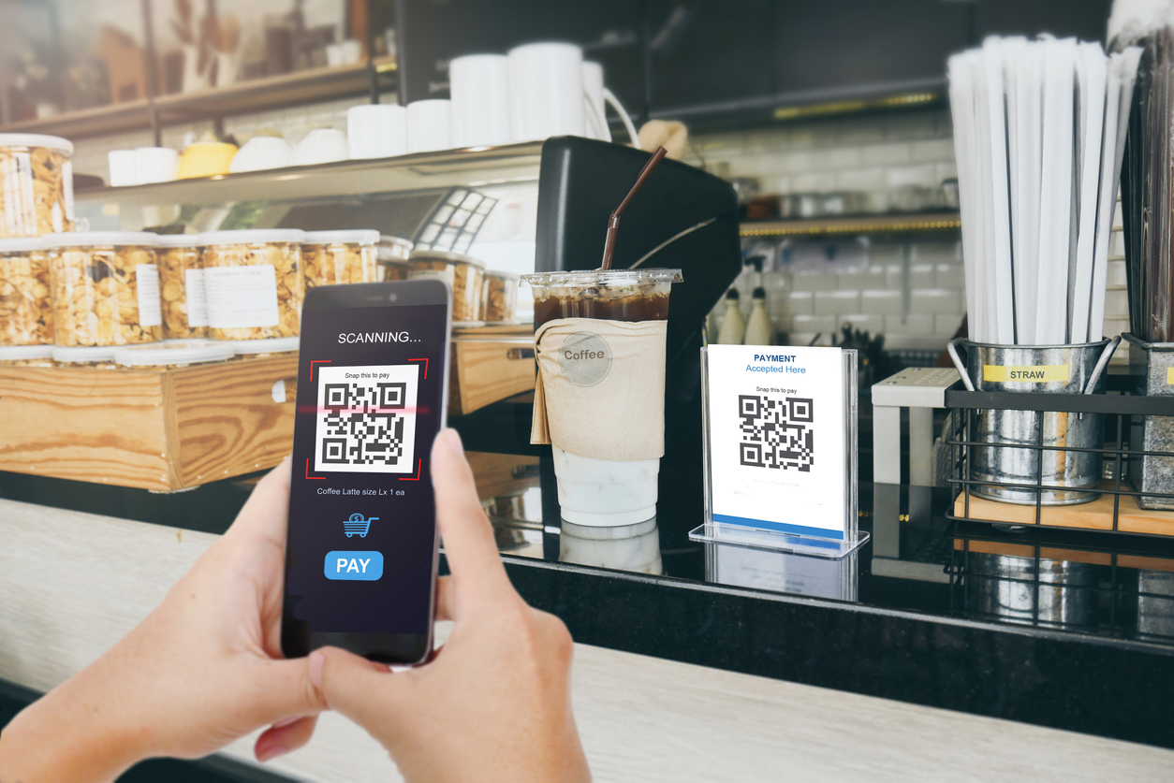

Slide 11
Meios de pagamento
“O conceito não é novo, mas agora parece ter sido redescoberto: isso porque suas qualidades como forma de validação (o que possibilita fazer pagamentos, por exemplo) e facilidade de permitir o compartilhamento de informações deram novas funções ao QR Code.
Por isso, há alguns meses, ele tem ganhado muita atenção e passou a ser cada vez mais utilizado em pagamentos. E a tendência é de que o crescimento se mantenha: um estudo da Sociedade Brasileira de Varejo e Consumo (SBVC) aponta que mais de 80% dos varejistas pretendem adotar aplicativos e QR Codes como meios de pagamento nos próximos 12 meses.” (Andrion, 2019)

Slide 12
“Mais recentemente, algumas estações de metrô e de trem na capital paulista iniciaram um teste de venda de bilhetes unitários com a tecnologia — na CPTM, 25% dos passageiros pagantes utilizam esse tipo de bilhete e, no Metrô, 15%. Em 11 dias, foram vendidas 31.400 unidades: 90,2% em bilheterias, 6,8% em máquinas de autoatendimento e 3,1% no aplicativo VouD. A ideia é que o QR Code substitua o bilhete magnético no futuro.” (Andrion, 2019)

Slide 13
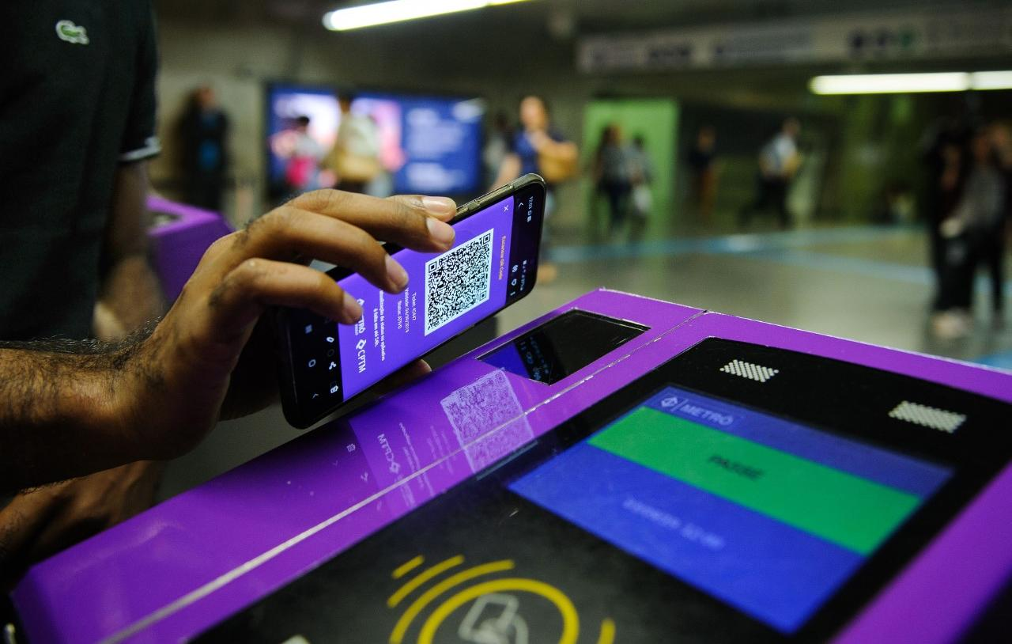

Slide 14
Necessidade de padronização
“A quantidade de pessoas que compra com o auxílio do QR Code já chega a 17%, segundo a SBVC. O levantamento mostra, ainda, que 27% dos estabelecimentos que participaram da pesquisa aceitam pagamentos por meio de apps. Segundo Fellipe Guimarães, CEO da Codeby, o QR Code do futuro será integrado com mídias on e offline, adwords, boletos, códigos de barra e assim por diante. “A padronização e a unificação das informações serão grandes diferenciais, especialmente em conjunto com a segurança, via criptografia.” (Andrion, 2019)

Slide 15
“E por falar em padronização, esse deve ser o próximo desafio desse meio de pagamento. Hoje, cada empresa usa um QR Code próprio, o que é pouco viável a longo prazo. “É como quando havia uma máquina para cada bandeira de cartão”, lembra Renato Camargo, Chief Marketing Officer da RecargaPay. “Com o tempo, ficou claro que era preciso ter apenas um terminal que lesse todos eles.”
Para Percival Jatobá, vice-presidente de produtos da Visa do Brasil, a interoperabilidade é essencial para a sobrevivência de qualquer meio de pagamento. “Como não existem mais fronteiras, precisamos estar preparados”, avalia. “A tecnologia, em si, é apenas um meio. Ela não pode ser limitante.” (Andrion, 2019)

Slide 16
ALGUNS GERADORES DE QR CODES:
https://www.unitag.io/qrcode (gratuito em inglês)
https://www.qrcode-monkey.com/# (gratuito espanhol + inglês)
https://www.qr-code-generator.com/ (gratuito em inglês)

Slide 17
ATIVIDADE:
Por favor,
1. Elabore uma conclusão: (em que essa inovação ajuda no funcionamento das organizações em meio à revolução da TIC?)
2. Elaborar um código de resposta rápida que seja útil para seu negócio, emprego, etc.
Obrigado!

